Slide 1
Univerza v Ljubljani
Fakulteta za računalništvo in informatiko
Vojko Drev
Prenosni merilnik svetlobnih lastnosti žarometov
Diplomsko delo visokošolskega strokovnega študija prve stopnje
Mentor: doc. dr. Peter Peer
Ljubljana, 2012

Slide 2
Opis problema
Potrebno je razviti program za določanje svetlobnih lastnosti žarometov.
Z žarometom se posije na steno in se jo slika.
Poiskati je potrebno svetlo-temno mejo in njeno širino.
Računalniški vid.

Slide 3
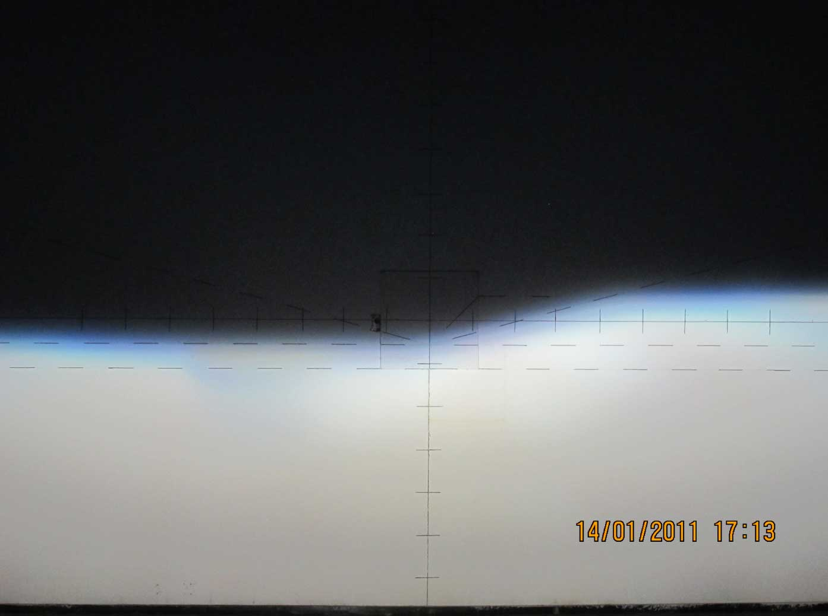
Slika stene

Slide 4
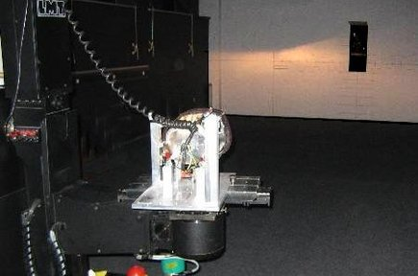
Fotometer

Slide 5
Fotometer
Mehanska.
Posebna soba.
Vzdrževanje.
Cena.
Brez nje se ne da doseči potrebne kvalitete.

Slide 6
Svetlo-temna meja
Potrebujemo intenzitete svetlobe za določeno vertikalo na sliki.
Iščemo prevojno točko.

Slide 7
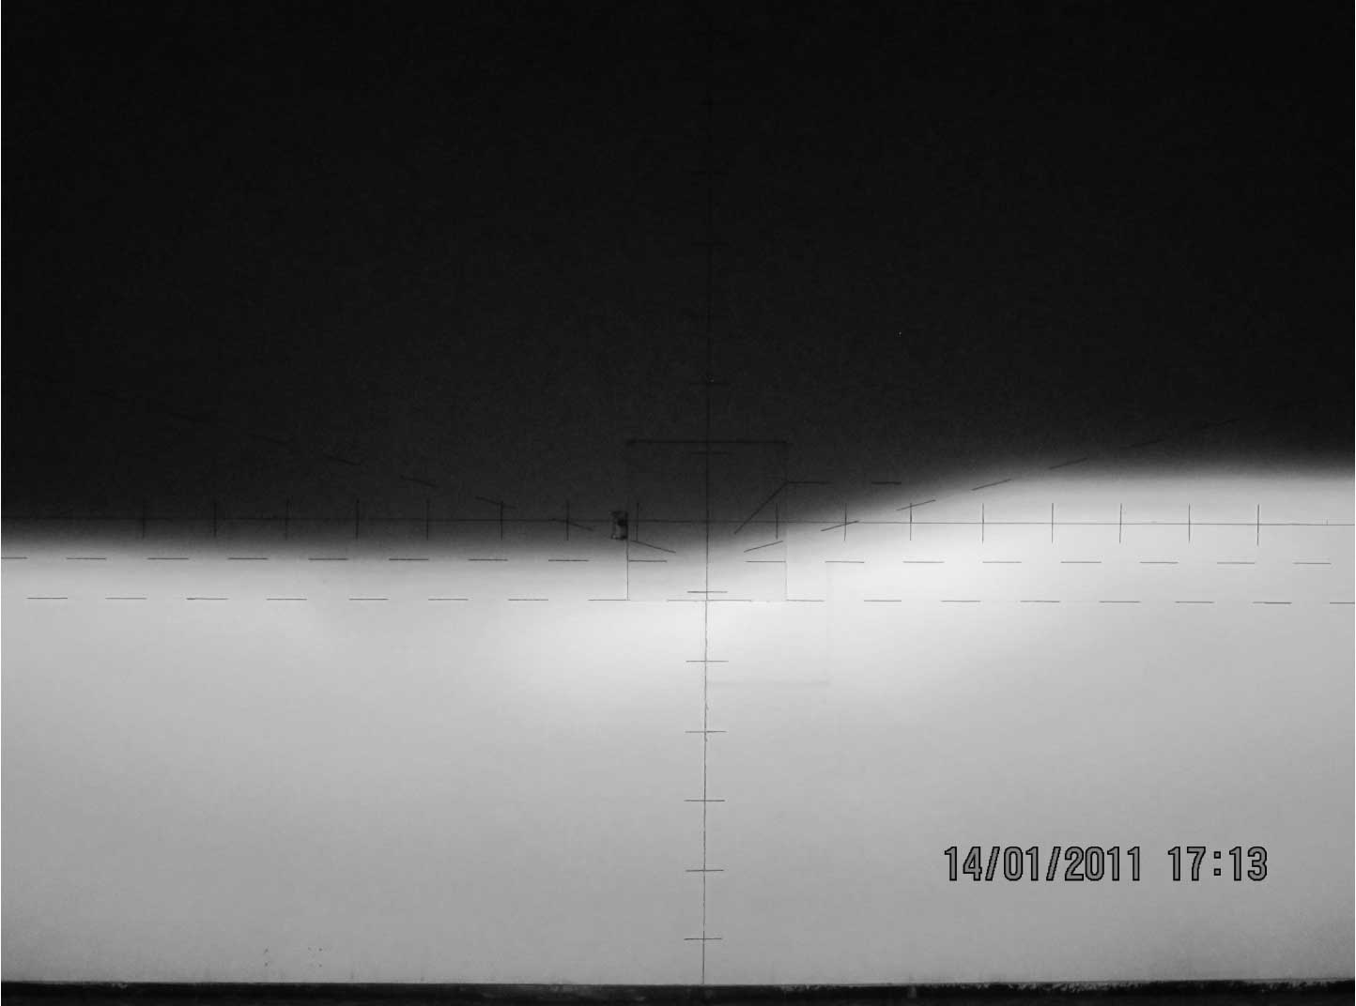
Črno-bela slika

Slide 8
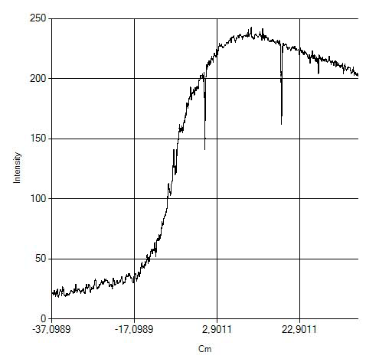
Intenzitete svetlobe

Slide 9
Glajenje
Povprečje intenzitet.
Velikost okna je 11 elementov.
Trenutni element je na sredini.

Slide 10
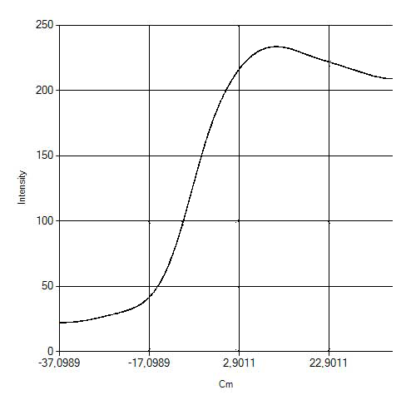
Glajenje

Slide 11
Drugi odvod
Svetlo-temna meja je enaka ničli drugega odvoda.
Maksimum je začetek svetlo-temne meje.
Minimum pa konec svetlo-temne meje.

Slide 12
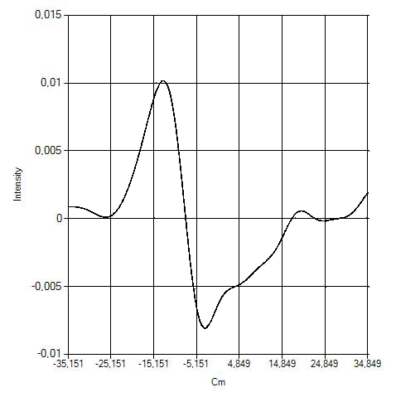
Drugi odvod

Slide 13
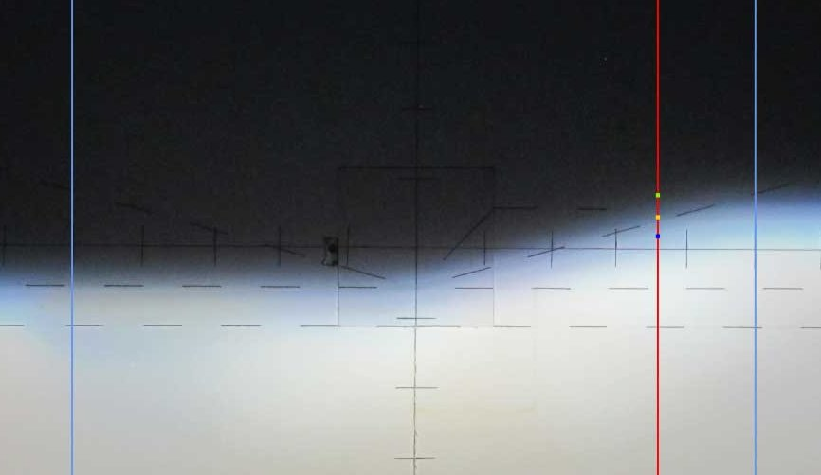
Svetlo-temna meja na sliki

Slide 14
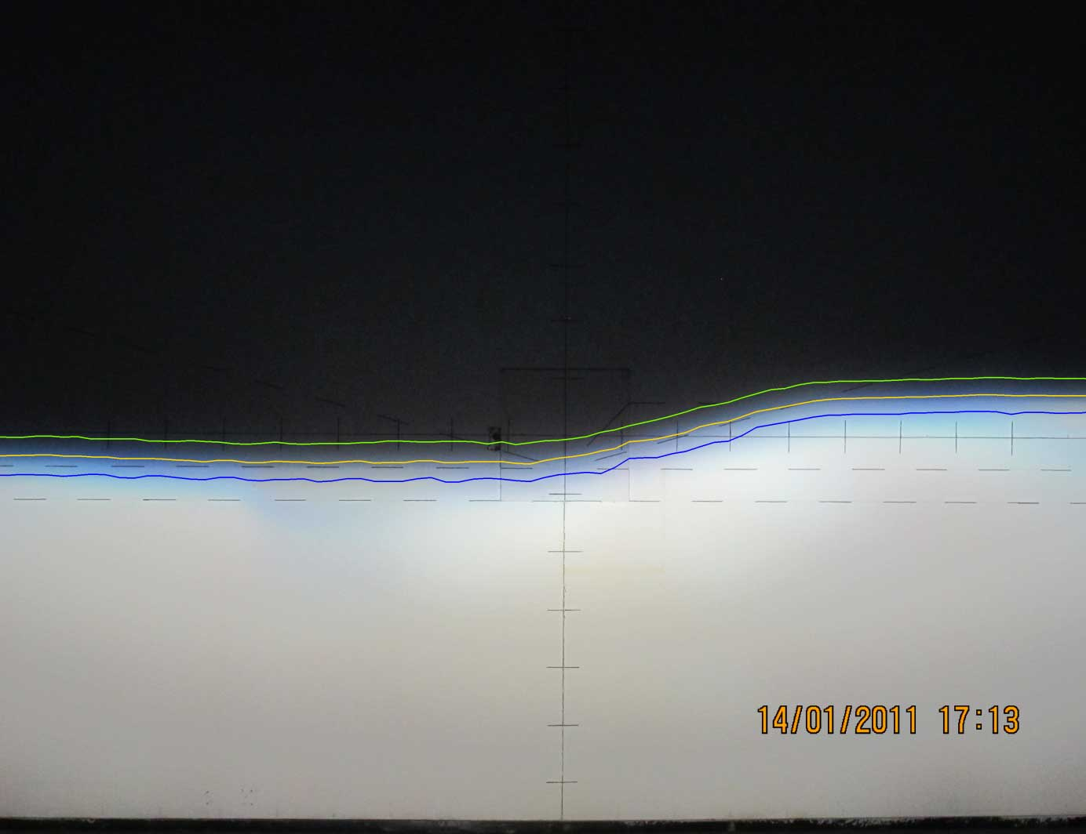
Svetlo-temna meja na celotni širini

Slide 15
Mere v programu
V cm ali kotih glede na centralno vertikalno ali horizontalno vodilno črto.
Ugotoviti je potrebno položaja vodilnih črt.

Slide 16
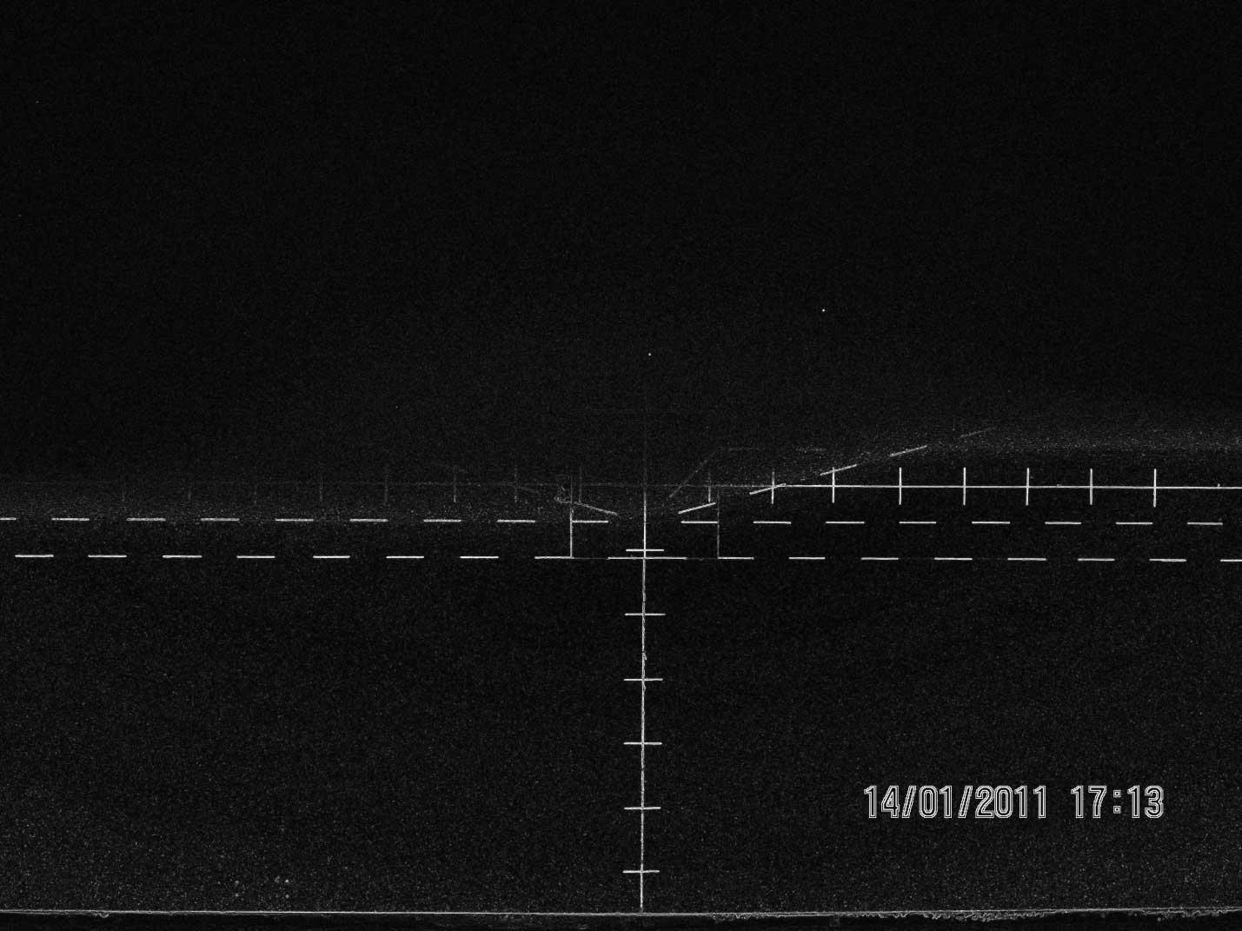
Sobelov filter

Slide 17
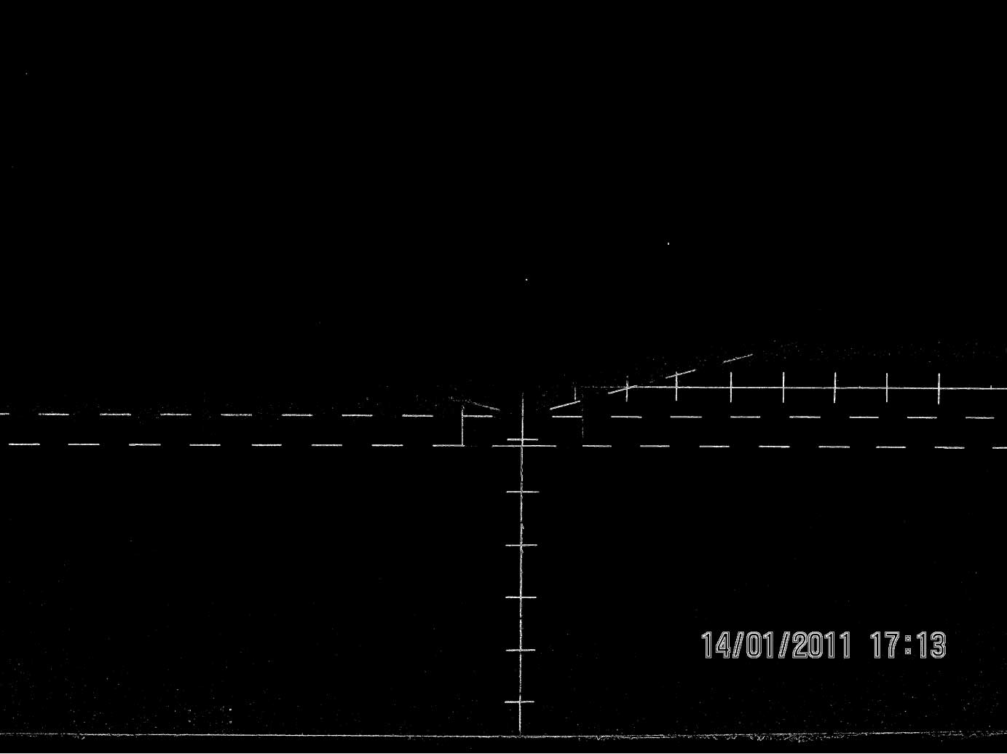
Prag

Slide 18
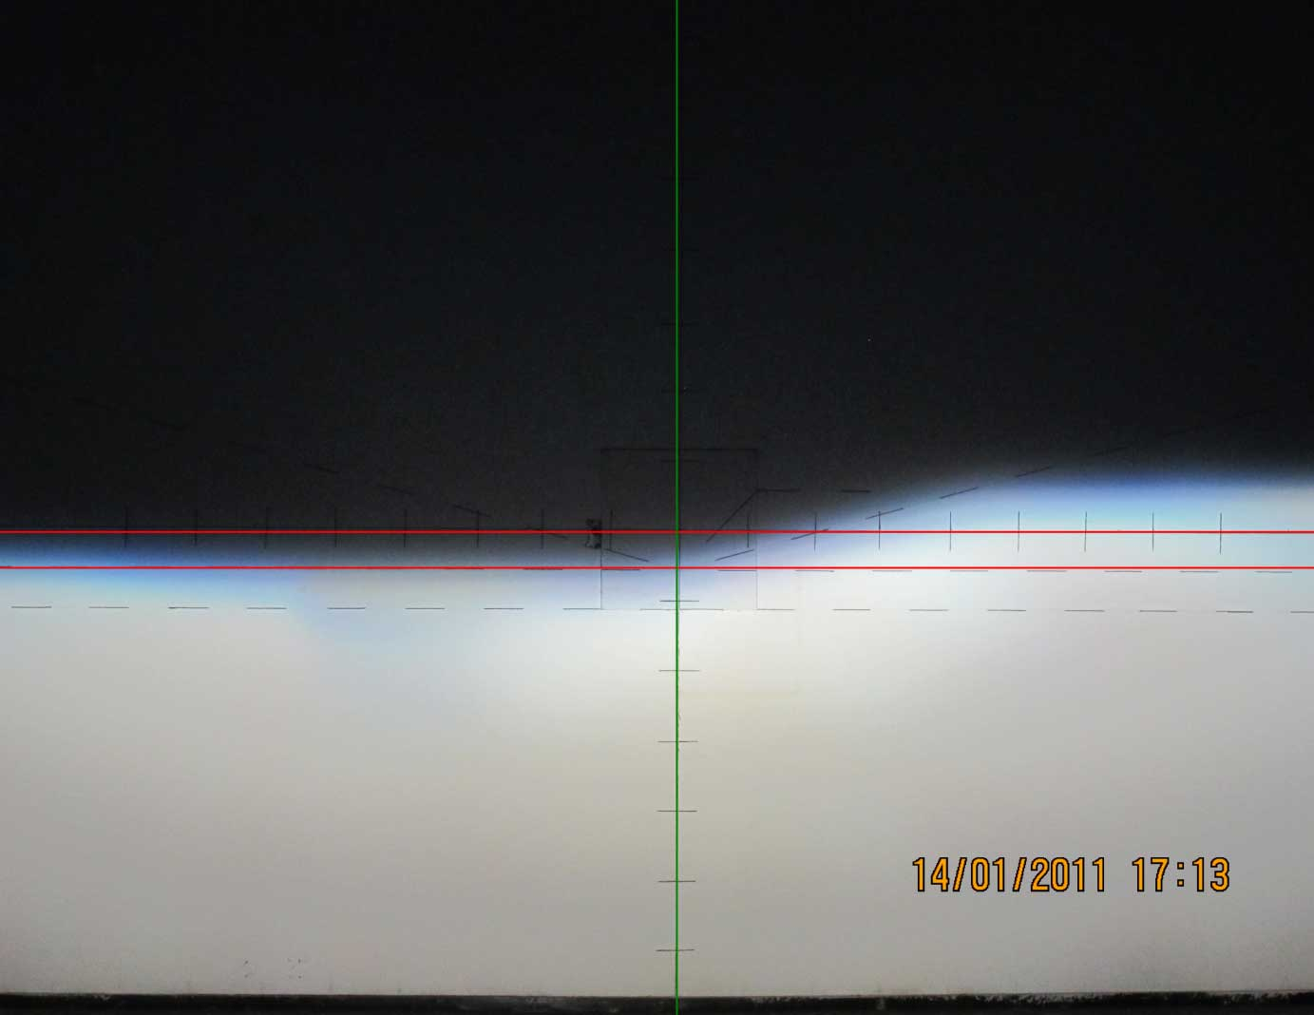
Houghjeva transformacija

Slide 19
Dodatni parametri
Razdalja med horizontalnima vodilnima črtama (v cm).
Oddaljenost kamere od stene (v cm).

Slide 20
Izračun mer
Potrebno je izračunati koliko meri ena točka na sliki v centimetrih.
Za vsako točko lahko določimo kot glede na centralno vodilno črto.

Slide 21
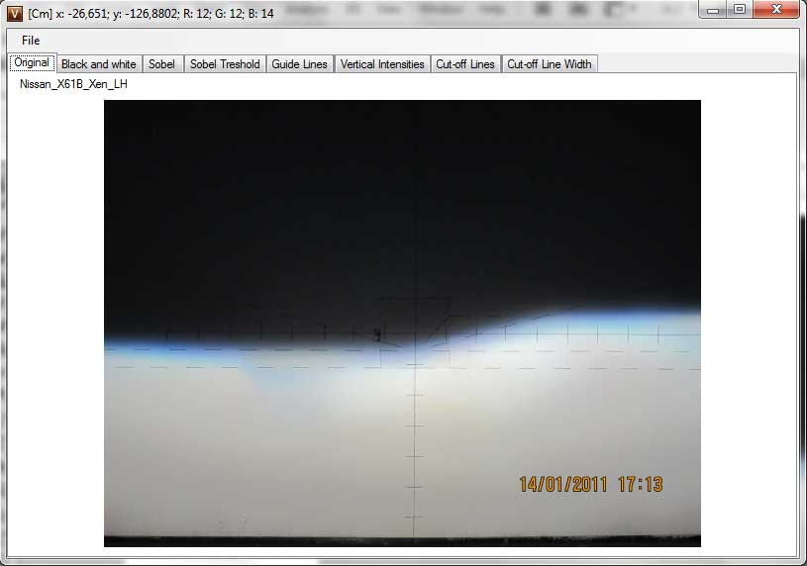
Uporabniški vmesnik

Slide 22
Rezultati primerjave s fotometrom
Levi in desni žaromet za meglenke.
Pozicije +2°, -2°, 0°.

Slide 23
Levi žaromet
Pozicija | Fotometer | Prenosni merilnik
0° | -1,26° | -1,26°
-2° | -1,26° | -1,24°
+2° | -1,26° | -1,24°
Pozicija | Razlika meritev
0° | 0°
-2° | 0,02° (0,3 cm)
+2° | 0,02° (0,3 cm)

Slide 24
Desni žaromet
Pozicija | Fotometer | Prenosni merilnik
0° | -1,02° | -1,23°
-2° | -0,98° | -1,19°
+2° | -1,08° | -1,22°
Pozicija | Razlika meritev
0° | 0,11° (1,63 cm)
-2° | 0,21° (3,11 cm)
+2° | 0,14° (2,07 cm)

Slide 25
Vzroki za različne rezultate
Kvaliteta slike.
Osvetlitev slike.
Povprečenje točk okoli vodilnih črt.
Temperatura žarometa.

Slide 26
Zaključek
Prenosni merilnik kot alternativa fotometru.
  Manjši stroški.
  Hitrejše delovanje.
  Prenosnost.
Izboljšati algoritme za glajenje in odvajanje intenzitet.
Podpora za slike, kjer sta horizontalni vodilni črti slabo osvetljeni.

